Slide 1
Minimização do total de óbitos por Covid- 19 na cidade de Belo Horizonte
- Antonio Anunciação
- Hebert Costa
Engenharia de Sistemas – Pesquisa Operacional
Universidade Federal de Minas Gerais

Slide 2
O problema:
Dada uma quantidade de doses de vacinas disponíveis, qual a melhor estratégia de vacinação para minimizar o impacto do Covid-19?

Slide 3
O Covid-19:
A letalidade do covid-19 é intrinsecamente relacionada ao estado de saúde do paciente, se este carrega alguma doença cronica, se tem idade avançada e etc...

Slide 4
Fatores determinantes na letalidade
Comorbidades:
  Câncer
  Diabetes
  Doenças Cardiácas
  Doenças Respiratórias Cronicas
  Hipertensão
Idade avançada

Slide 5
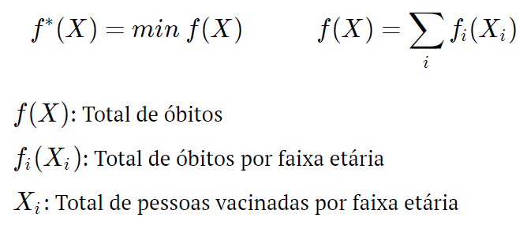
Modelo:

Slide 6

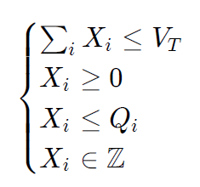
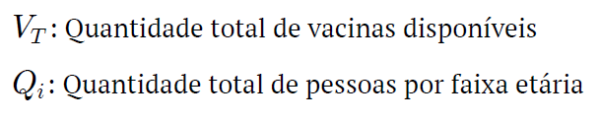
Modelo:
Restrições:

Slide 7
Letalidade por cormobidades:
A | Câncer | 0.076
B | Doenças Respiratórias | 0.080
C | Diabetes | 0.092
D | Doenças Cardiovasculares | 0.132
E | Hipertensão | 0.084

Slide 8
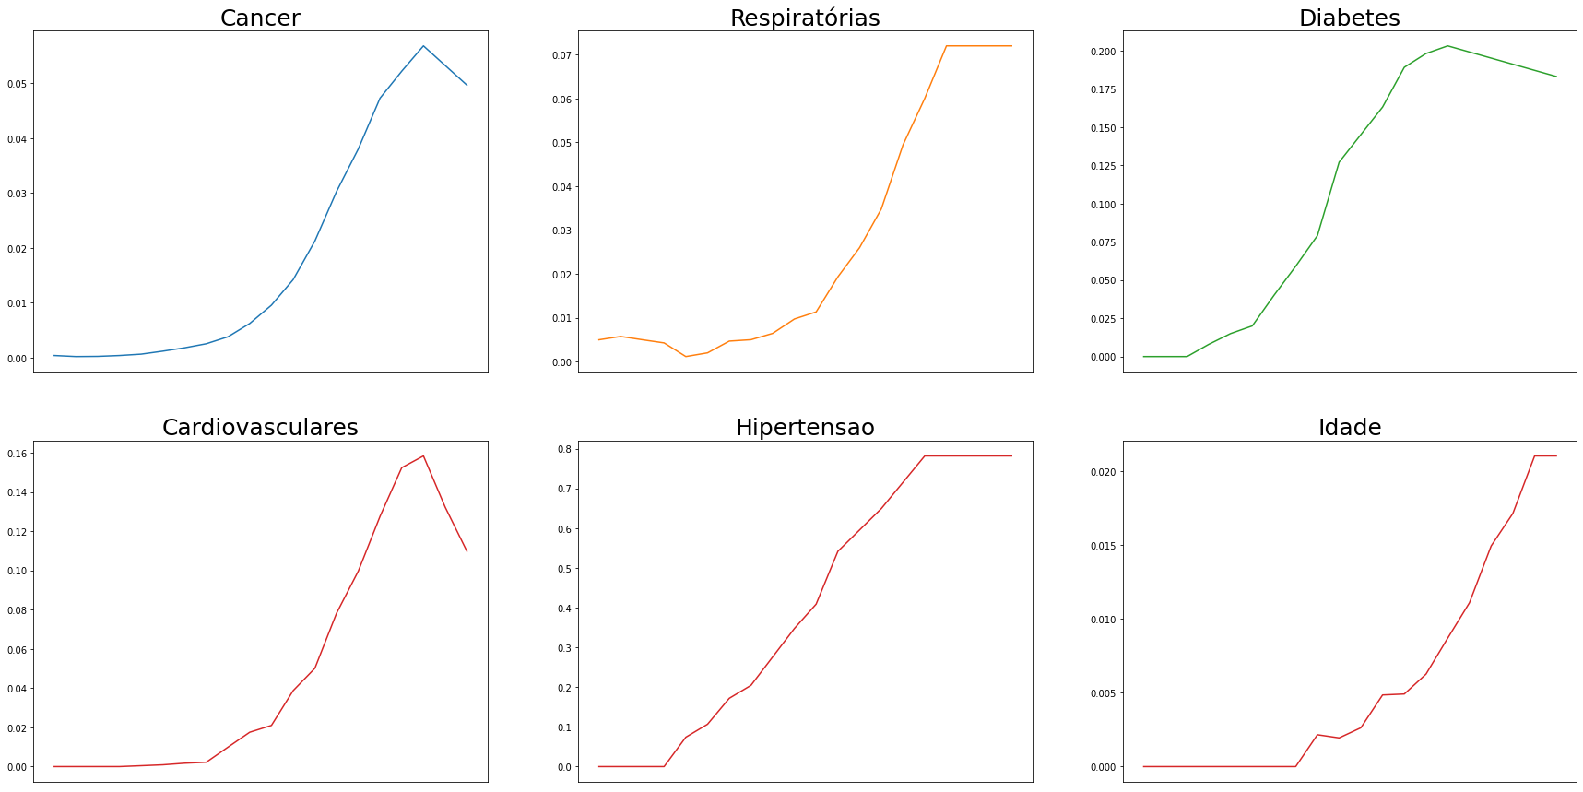
Incidencias das comorbidades:
Fonte nas referencias

Slide 9
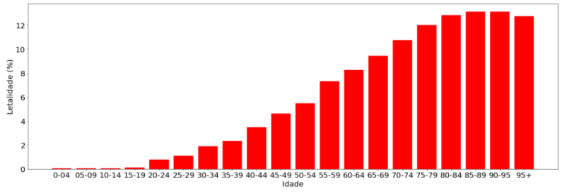
Ɣi - Letalidade por faixa etária

Slide 10
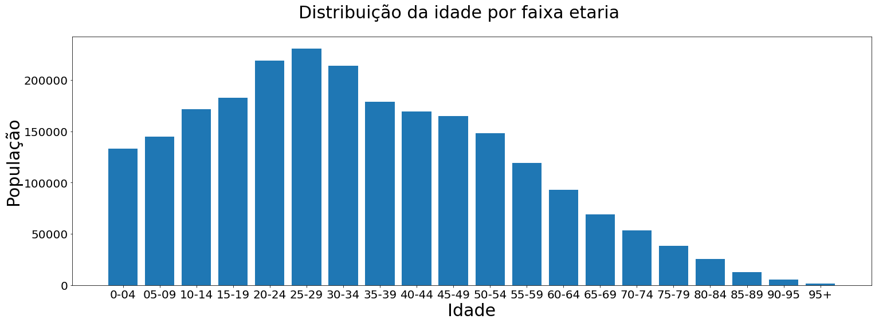
População de Belo Hoizonte:
Dados: Censo 2010

Slide 11
Metodologia:
Problema:
  Programação Linear Inteira (PLI)
Solução:
  Branch and Cut via cplex (python)

Slide 12
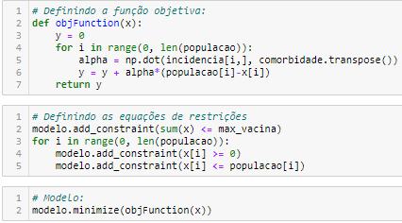
Modelo cplex:
Função Objetiva
Restrições
Minimização da Função Objetiva

Slide 13
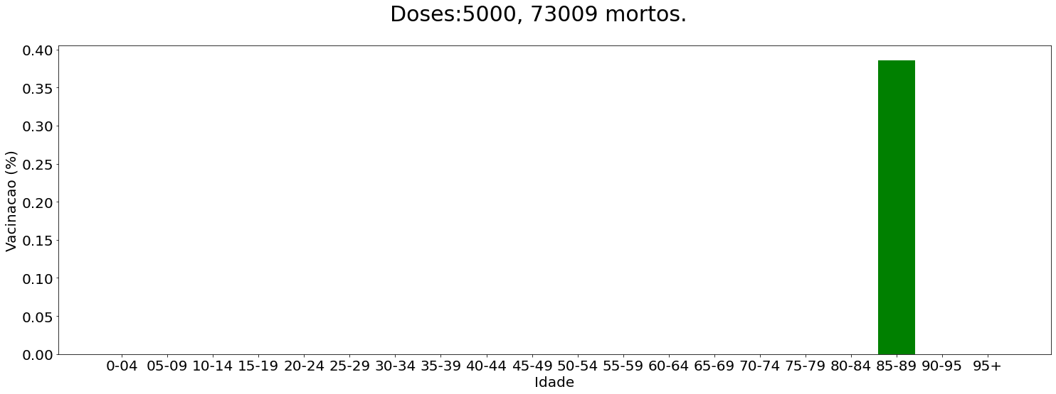
Resultados:

Slide 14
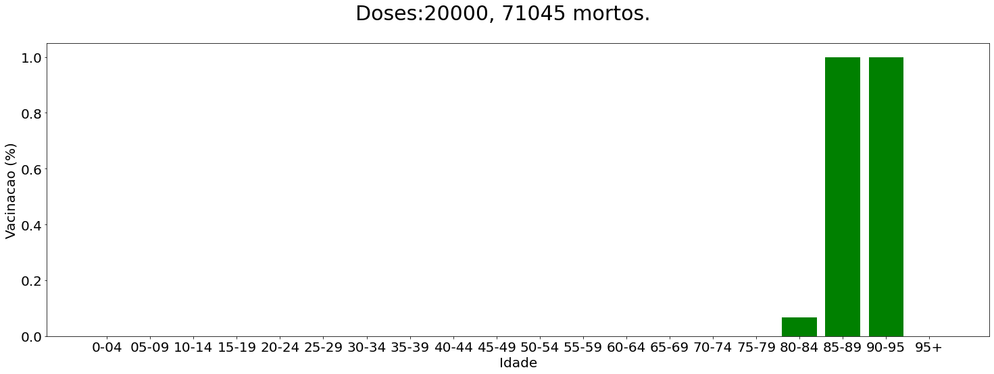
Resultados:

Slide 15
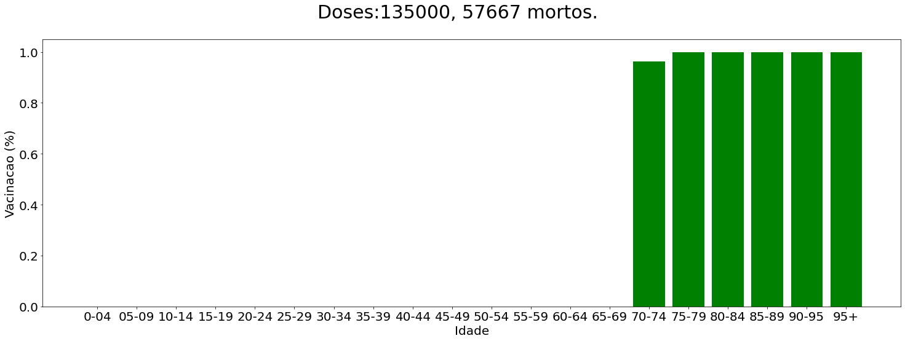
Resultados:

Slide 16
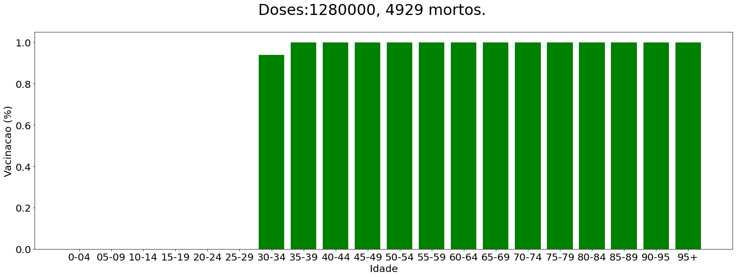
Resultados:

Slide 17
Discussão:
O que os resultados nos mostram?
  Com base nos resultados do modelo podemos inferir que a estratégia de vacinação por grupos de idade é a mais eficiente paar minimizar as perdas pelo Covid-19.
  O modelo nos mostra que existe um grupo prioritário dentro da faixa etária 85-89 anos dentre os mais idosos.
  O modelo também mostra que para grupos infantis existe aquelas que apresentam maior fragilidade a doença, que são as da faixa etária de 0 a 9 anos, onde a maior incidencia de problemas respiratorios na infancia, embora esse risco seja extremamente baixo,, ainda sim dentro dos grupos infantis é o de maior risco.

Slide 18
Discussão:
O que pode ser melhorado?
  Fazendo uma comparação entre as taxas de letalidades apresentadas pelo modelo, e as taxas reais indicadas nas referencias do trabalho, o modelo sobredimensiona a letalidade para algumas faixas etárias, principalmente as adultas. Isso se deve as correlações entre as taxas de incidencias das comorbidades por idade, ou seja, em geral quem apresenta alguma das comorbidades tendem a apresentar outras.
  Usar um modelo estatistico que leve em consideração as correlações entre as taxas de incidencias de cada uma das comorbidades para o calculo da taxa de letalidade.

Slide 19
Referencias:
covid-19: https://www.worldometers.info/coronavirus/
Cardiovascular_disease: https://www.cureus.com/articles/36728-global-epidemiology-of-ischemic-heart-disease-results-from-the-global-burden-of-disease-study
Chronic_respiratory_disease: https://www.scielo.br/scielo.php?script=sci_arttext&pid=S1415-790X2020000100421
Diabetes: https://www.diabetesresearchclinicalpractice.com/action/showPdf?pii=S0168-8227%2819%2931230-6
hypertension: https://www.researchgate.net/publication/292678578_Hypertension_and_Aging
Cancer: https://www.cancerresearchuk.org/health-professional/cancer-statistics/incidence/age#heading-Zero
Jupyter: https://github.com/antonioanunciacao/Pesquisa-Operacional

